Slide 1
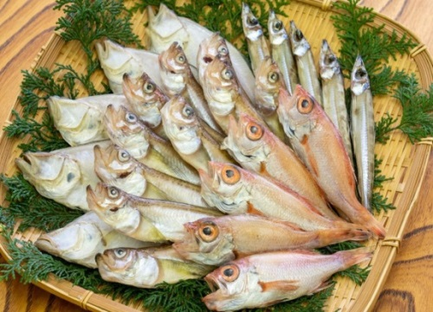
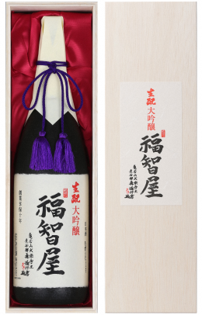
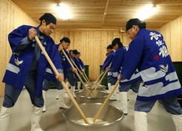
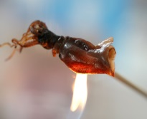
漁師町の人が今までにないくらい美味しいと絶賛の干物「旨干し」! 旨さの秘訣は、但馬の漁師が日本海山陰沖で獲る新鮮な魚介と但馬の農家さんがつくった大豆・小麦を醸した麹で但馬の老舗醤油蔵の大徳醤油さんで一年かけてじっくり天然熟成させた「麹の魚醤」にあります。 但馬・香住の銘酒「香住鶴」とともに是非お試しください。 お申し込みは、但馬漁協へ。 ５月18日から受付開始。予定数量に達し次第締め切らせていただきます。
兵庫の食の極みキャンペーン第１弾
コロナに負けない！但馬漁協×兵庫県共同企画
但馬の魚と但馬の地酒を食す。
“絶品の干物「旨干し」”“香住鶴”
応援セット（限定１００セット）を販売
但馬漁協・香住鶴 漁師のお勧め厳選の２コース
「旨干し」の詰め合わせと香住の地酒１本
「旨干し」のオールスターと香住の極めの地酒１本
① おためしコース 価格 ５，０００円 （消費税・送料込み） 【限定50セット】 | 「旨干し」詰め合わせセット （ﾉﾄﾞｸﾞﾛ5匹･ﾊﾀﾊﾀ10匹･ｴﾃｶﾚｲ5匹･ﾆｷﾞｽ5匹･ﾎﾀﾙｲｶ）
 | 香住鶴 生酛(きもと)純米 720ml１本 （兵庫県産五百万石 精米歩合:麹米63%、掛米68%）
② 極めコース 価格 １０，０００円 （消費税・送料込み） 【限定50セット】 | 「旨干し」オールスター （ﾉﾄﾞｸﾞﾛ5匹･ﾊﾀﾊﾀ10匹･ｴﾃｶﾚｲ10匹･ﾆｷﾞｽ10匹･ｹﾞﾝｹﾞ10匹･ﾎﾀﾙｲｶ旨干･素干ｾｯﾄ）
 | 香住鶴 生酛(きもと) 大吟醸 福智屋 720ml１本 （兵庫県産特A地区山田錦 精米歩合:30%）
お問合せ先 但馬漁協（TEL 0796-36-4545・FAX 0796-36-1335）

Slide 2
兵庫の食の極みキャンペーン第１弾 「但馬の魚と但馬の地酒を食す。」ご注文書
但馬漁協直販課宛て（FAX 0796-36-1335）
ご依頼主 | 住所 | 〒 | 支払方法
 |  |  | 銀行振込 代金引換
 | 氏名
 | 電話
※銀行振込、代金引換の手数料は、ご負担いただきます。
銀行振込の場合は、ご入金確認後に発送させていただきます。（お申し込みから発送まで、数日必要となります。）
【振込先】
・但馬銀行 香住支店 普通 7148202 但馬漁業協同組合（タジマギョギョウキョウドウクミアイ） ・なぎさ信漁連 但馬支店 普通 0047573 但馬漁業協同組合
お届け先① | 住所 | 〒 | 申込ｺｰｽ |  | 個数 | 配達日
 |  |  | ①おためし |  |  | 月 日
 | 氏名 |  | ②極め |  |  | 配達時間
 |  |  | 合計 金額 | 円 |  | 午前中 14～16時 14～16時 18～20時 20～21時
 | 電話
お届け先② | 住所 | 〒 | 申込ｺｰｽ |  | 個数 | 配達日
 |  |  | ①おためし |  |  | 月 日
 | 氏名 |  | ②極め |  |  | 配達時間
 |  |  | 合計 金額 | 円 |  | 午前中 14～16時 14～16時 18～20時 20～21時
 | 電話
お届け先③ | 住所 | 〒 | 申込ｺｰｽ |  | 個数 | 配達日
 |  |  | ①おためし |  |  | 月 日
 | 氏名 |  | ②極め |  |  | 配達時間
 |  |  | 合計 金額 | 円 |  | 午前中 14～16時 14～16時 18～20時 20～21時
 | 電話

